Slide 1
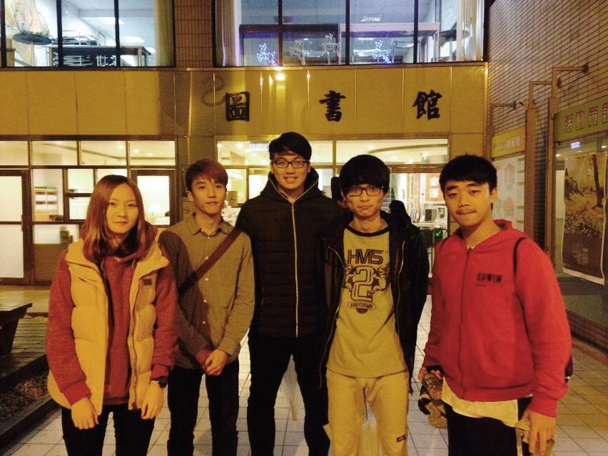
政治利維坦
B10134107張峰碩
B10134103高新貴
B10134114鄭文成
B10134118范碩恩
B10141077吳巧翎
B10111073巫聖亞

Slide 2
腳色介紹
男主角：周猩猩，一個在學校喜歡騷擾女同學的極度心理變態患者，擅長偷拍、噁心話語以及偷摸等動作。
女主角：吳巧巧，品學兼優與外貌並融的氣質美少女，多項優點的她在學校遇到不少的追求者，也因為亮麗的外貌吸引到性騷擾的施加者。
路人123：學校出沒的同學。

Slide 3
省思
性騷擾指的是一切讓人產生不舒服的性或性別聯想的言行舉止，而且是違背個人意願的，而且性騷擾可能發生在異性、同性之間，肢體行為、偷窺行為、或是開黃腔等等…都會構成性騷擾。
如果遇到這種不幸的事情，請一定要讓對方知道你不舒服要他停止，如果對方不停止可以尋求師長或是親友、同學的協助。
施害者不要覺得沒有人知道你的行為，等到有人舉發讓你後悔莫及！

Slide 4
影片分享

